Slide 1
次世代KOMTRAXサーバ
リリース1.2 ビジネスアプリ対応開発
カスタマイズデータ送信要求
カスタマイズ設定

Slide 2


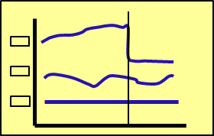




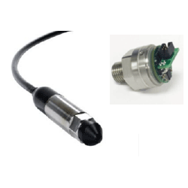








１．開発の背景と要求仕様
１．開発の背景と要求仕様
次世代Komtraxのデータをビジネスで活用するためビジネスモデル構築PJで高頻度CANデータ利用を想定したサービス・アプリを検討中。そのために市場導入後の車体に対しデータ項目/粒度/送信頻度を設定し、API経由でのデータ公開が必要。その他、センサや演算の追加など車体購入後のデータ追加が容易になり、現法含めたコンテンツ開発も効率化する。
カスタマイズデータ利用イメージ
リモート故障診断アプリの例
エラー
スナップショット機能
油圧低
(1)イベントトリガ（エラー，アブユース等）
事前に定義したイベント発生前後の特定のデータが記録される機能
(2)マニュアルトリガ（事前の期間指定）
任意のデータを任意の期間記録する機能
油圧低下
カスタマイズ設定
データ定義DB
スナップショットデータ
スナップショットデータ
取得イメージ
故障診断など
各種センサー追加
アプリ利用
データ要求
KICSi GW
KICSi
顧客現場
次世代KOMTRAXサーバ

Slide 3





１．開発の背景と要求仕様
システム全体と本件開発部分
リリース1.2開発部分
3.カスタマイズデータ
送信要求
ビジネスアプリ
部品交換時期推定アプリ
フリート管理アプリ
1.カスタマイズ設定
No. | 要求 | リリース
4 | カスタマイズデータ取得 | R1.1
2 | カスタマイズデータ受信 | R1.1
1 | カスタマイズ設定 | R1.2
3 | カスタマイズデータ送信要求 | R1.2
故障診断アプリ
4.カスタマイズデータ取得
車両稼働データ
既存アプリ
API
DFM/CFM
運用アプリ
2.カスタマイズデータ受信
KOMTRAX RDB
システム管理
Worker/
業務Worker
IoT PF
各種センサー追加
リリース1.1開発部分
KICSi GW
次世代KOMTRAXサーバ

Slide 4

１．開発の背景と要求仕様
ビジネスアプリ対応開発全体＜E＞資料抜粋
カスタマイズデータ（KICSi詳細データ）関連用語
用語 | 説明
カスタマイズ定義 | 車体から取得するデータの項目/粒度/送信頻度の定義。KICSi端末搭載車両に対して定義できる。
カスタマイズ設定 | 車体に対してカスタマイズ定義を設定すること。 カスタマイズ設定がなされた車両では、そのカスタマイズ定義で定められたデータが端末内で記録される。
カスタマイズデータ | カスタマイズ定義に基づいて記録されたデータのこと。
カスタマイズ定義内で加工条件や送信条件を定義することで、
複数のセンサデータを組み合わせて加工したり、
送信タイミングを任意に定めることが可能であり、
設定に従ってカスタマイズデータを得ることができる。
※従来のKOMTRAX端末では、定められたフォーマットでのデータ送信しかおこなえなかった。
データ項目
(UDO)
加工定義 | どのタイプのデータとして取るか （トレンド/マップ/スナップ/ヒストリー） データ定義リスト 加工の方法（AVE, MAX、） 加工開始／終了条件 データサンプリング周期 集計条件
送信定義 | 送信ﾀｲﾐﾝｸﾞ（定期、イベント条件） 送信先 送信経路（HTTP,SMS)
条件定義 | 集計に使われる条件関数定義
・・・

Slide 5
１．開発の背景と要求仕様
カスタマイズデータ（KICSi詳細データ）関連用語
用語 | 説明
カスタマイズ用途定義 | 使用目的ごとにカスタマイズ定義を束ねたもの。本開発ではカスタマイズ用途定義単位で車両への設定を行う。
送信番号 | 端末側でカスタマイズデータに付与される、カスタマイズデータの識別番号。カスタマイズデータの成形時に付与される。 車両とサーバ間でのカスタマイズデータのやりとりはこの番号単位で行われる。
要求 | サーバから車両に対して、コマンドという形式で命令を送信すること。 車両側は要求を受けて、送られてきた設定を反映させる、サーバへデータを送信する、などの応答をする。
アクセスレベル | カスタマイズ定義/データの参照可否を制限するための設定。 各ユーザは、自身に付与されたアクセス権限によって参照や設定を行えるカスタマイズ定義が制限される。
・ ・ ・ ・
複数のカスタマイズ定義を用途ごとにまとめて
カスタマイズ用途定義とする。
カスタマイズ用途定義マスタ
用途定義ID | 名 称 | カスタマイズ定義IDリスト
用途定義ID | オペトレ詳細分析 | 〇 □ △
送信番号：
20200514T180334Z000000
カスタマイズ
データ
送信番号：
20200515T180334Z000000
カスタマイズ
データ
Kコマンド
Json
定義ID
定義ID
定義ID
定義ID
送信番号：
20200516T180334Z000000
要求
カスタマイズ
データ
応答
Json
次世代KOMTRAX
サーバ
カスタマイズ定義マスタ

Slide 6
１．開発の背景と要求仕様
ビジネスアプリ実現のために必要な要求仕様
2021
2022
日程 | 6 | 7 | 8 | 9 | 10 | 11 | 12 | 1 | 2 | 3 | 4 | 5 | 6 | 7 | 8
リリース1.1
リリース1.2
<E>
<b><G>
6/20リリース
カスタマイズデータ取得, カスタマイズデータ受信
<E>
<a>
<b><G>
リリース
カスタマイズ設定, カスタマイズデータ送信要求
No. | 要求 | 詳細 | リリース日程
4 | カスタマイズデータ取得 | データベースに格納されているカスタマイズデータをAPIで取得する。 | リリース1.1
2 | カスタマイズデータ受信 | 車両から送信されるカスタマイズデータをサーバで受信しデータベースに格納する。 | トレンド：リリース1
 |  |  | ヒストリー：リリース1
 |  |  | マップ：リリース1
 |  |  | スナップショット：リリース1.1
1 | カスタマイズ設定 | Web画面からカスタマイズ用途定義を選択し、車両に対してカスタマイズ設定をおこなう。車両に現在設定されているカスタマイズ設定一覧も確認する。 Web画面からカスタマイズ設定をおこなう際に、カスタマイズ設定の即時反映コマンドと通常反映コマンドのいずれを用いるか選択できるようにする。 Web画面からカスタマイズ設定を行ってから車両へ反映完了するまでのステータスを確認する。 各機能利用に必要な権限を画面上で各ユーザへ付与する。 カスタマイズ設定や権限設定を実施した履歴を確認する。 | リリース1.2
3 | カスタマイズデータ送信要求 | 非送信設定（定期的に送ることになっていない設定）になっているカスタマイズデータや、未送信カスタマイズデータ（車両からは送信したつもりが実際には送信できていないデータ）について、カスタマイズデータを送信するようAPIで車両に要求をおこなう。 定期送信設定になっているカスタマイズデータでも、送信タイミング以前にデータが欲しい場合にカスタマイズデータ送信を車両に要求する。 サーバ受信済みカスタマイズデータの確認もする。 カスタマイズデータの要求について、車両から送信されたデータの受信完了を確認する。 | リリース1.2 ※R1では、 車両カスタマイズデータ取得要求APIがリリースされるが、車両一台に対してしか要求できないという不都合がある

Slide 7
２．システム概要
ビジネスアプリ実現のために必要な要求仕様
No. | 要求 | 詳細 | 開発理由
1 | カスタマイズ設定 | Web画面からカスタマイズ用途定義を選択し、車両に対してカスタマイズ設定をおこなう。車両に現在設定されているカスタマイズ設定一覧も確認する。 Web画面からカスタマイズ設定をおこなう際に、カスタマイズ設定の即時反映コマンドと通常反映コマンドのいずれを用いるか選択できるようにする。 Web画面からカスタマイズ設定を行ってから車両へ反映完了するまでのステータスを確認する。 各機能利用に必要な権限を画面上で各ユーザへ付与する。 カスタマイズ設定や権限設定を実施した履歴を確認する。 | カスタマイズデータを取得するにあたり、車両に対してカスタマイズ設定をおこなう必要がある。また、車両に現在なされているカスタマイズ設定を確認する必要がある。
3 | カスタマイズデータ送信要求 | 非送信設定（定期的に送ることになっていない設定）になっているカスタマイズデータや、未送信カスタマイズデータ（車両からは送信したつもりが実際には送信できていないデータ）について、カスタマイズデータを送信するようAPIで車両に要求をおこなう。 定期送信設定になっているカスタマイズデータでも、送信タイミング以前にデータが欲しい場合にカスタマイズデータ送信を車両に要求する。 サーバ受信済みカスタマイズデータの確認もする。 カスタマイズデータの要求について、車両から送信されたデータの受信完了を確認する。 | ビジネスアプリでカスタマイズデータを活用するにあたり、非送信設定や未送信のカスタマイズデータ送信要求をおこなう

Slide 8



２．システム概要
ビジネスアプリ実現のために必要な要求仕様
No. | 要求 | 詳細 | 開発理由
1 | カスタマイズ設定 | Web画面からカスタマイズ用途定義を選択し、車両に対してカスタマイズ設定をおこなう。車両に現在設定されているカスタマイズ設定一覧も確認する。 Web画面からカスタマイズ設定をおこなう際に、カスタマイズ設定の即時反映コマンドと通常反映コマンドのいずれを用いるか選択できるようにする。 Web画面からカスタマイズ設定を行ってから車両へ反映完了するまでのステータスを確認する。 各機能利用に必要な権限を画面上で各ユーザへ付与する。 カスタマイズ設定や権限設定を実施した履歴を確認する。 | カスタマイズデータを取得するにあたり、車両に対してカスタマイズ設定をおこなう必要がある。また、車両に現在なされているカスタマイズ設定を確認する必要がある。
カスタマイズ設定要求フロー
①Web画面から車両を選択し、
カスタマイズ設定操作をおこなう
②画面操作を受けて、
カスタマイズ設定を行うコマンドを車両に送信する
③受信したコマンドの内容について、車両でOK/NGを判定してサーバへ返信する
車両
ユーザ操作
次世代KOMTRAXサーバ
④車両がコマンド受信後に初めて起動する際に設定内容が反映され、反映した内容をサーバに送信する。
※補足
カスタマイズ設定は、Web画面からだけでなく、ツールを用いて設定することもできる(リリース1.2のスコープ外)

Slide 9
２．システム概要
ビジネスアプリ実現のために必要な要求仕様
No. | 要求 | 詳細 | 開発理由
3 | カスタマイズデータ送信要求 | 非送信設定（定期的に送ることになっていない設定）になっているカスタマイズデータや、未送信カスタマイズデータ（車両からは送信したつもりが実際には送信できていないデータ）について、カスタマイズデータを送信するようAPIで車両に要求をおこなう。 定期送信設定になっているカスタマイズデータでも、送信タイミング以前にデータが欲しい場合に送信を車両に要求する。 サーバ受信済みカスタマイズデータの確認もする。 カスタマイズデータの要求について、車両から送信されたデータの受信完了を確認する。 | ビジネスアプリでカスタマイズデータを活用するにあたり、非送信設定や未送信のカスタマイズデータ送信要求をおこなう
カスタマイズデータ送信要求フロー
②指定された条件をもとに、送信番号一覧を要求するコマンドを送信する。
③車両から応答コマンドとして、指定期間に含まれる送信番号の一覧が送信される。サーバでは受信コマンドを元に送信番号の一覧をデータべースに格納する。
①車両、カスタマイズ定義、データの期間などをAPIを実行する。
ユーザ操作
車両
次世代KOMTRAXサーバ
④受信した送信番号一覧のうち、データが未受信であるものについて車両へデータの送信要求するコマンドを送信する。
⑤車両から応答コマンドとして、指定された送信番号のカスタマイズデータが送信される。サーバでは受信コマンドを元にカスタマイズデータをデータベースに格納する。
※上記は基本フロー。送信番号のみの要求や、
送信番号を指定してデータを要求することも可能
Notes:
【補足】
②車両とのデータのやりとりは送信番号単位で行われるので、まずは送信番号を取得する必要がある。
④無駄な通信量の発生を防ぐために、未受信のもののみを要求する。

Slide 10
２．システム概要
No.1 カスタマイズ設定 要件概要
機能名 | 要件概要
カスタマイズ設定 | 機種-型式-機番や担当DB、顧客などの条件を元に車両を検索し、カスタマイズ設定を行いたい車両を選択する。 車両に設定されたカスタマイズの詳細（開始日・終了日、優先度など）を表示する。 現在のカスタマイズ設定一覧を車両に要求する。 車両に設定追加・更新・削除を行いたいカスタマイズ用途定義について各種設定を編集し、車両へ設定要求を行う。 通常の設定要求の他に、車両側でコマンドの受信後に即時に設定を反映する形式で実施する。 画面から要求を実施してから、車両側でカスタマイズ設定が完了するまでのステータスをサーバで管理し、画面へ表示する。（カスタマイズ設定トレサビ機能） 車両のカスタマイズ設定が更新された際に、車両から更新情報を受け取り、Web画面で更新情報を表示する。 車両に設定されたカスタマイズ定義の想定通信量の合計や、現在の設定変更による差分を表示する。
カスタマイズ一括設定 | 複数台の車両に対して、Excelのテンプレートファイルを用いて一括でのカスタマイズ設定要求を行う。 一括設定追加と一括設定更新でテンプレートファイルを別とする。 複数台の車両に対して、現在のカスタマイズ設定の一括取得要求を行う。
権限管理 | アプリの各機能を使用するための権限の設定を変更可能とする。 アプリで用いる権限は既存のDFMアプリなどでは表示されないようにする。 参照可能なカスタマイズ定義を制御するために、アクセスレベルを各ユーザに対して設定する。
作業履歴 | カスタマイズ関連の要求について、設定を行ったユーザや対象の車両、カスタマイズ設定の内容の履歴を確認可能とする。 権限更新を行った履歴を確認可能とする。

Slide 11
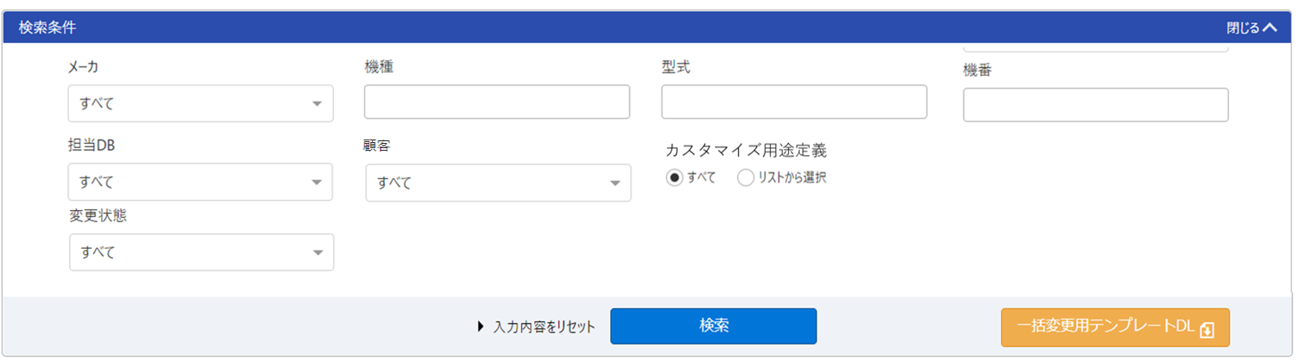

２．システム概要
カスタマイズ設定画面一覧：車両検索
カスタマイズ設定を実施したい車両を検索
ユーザ操作

Slide 12
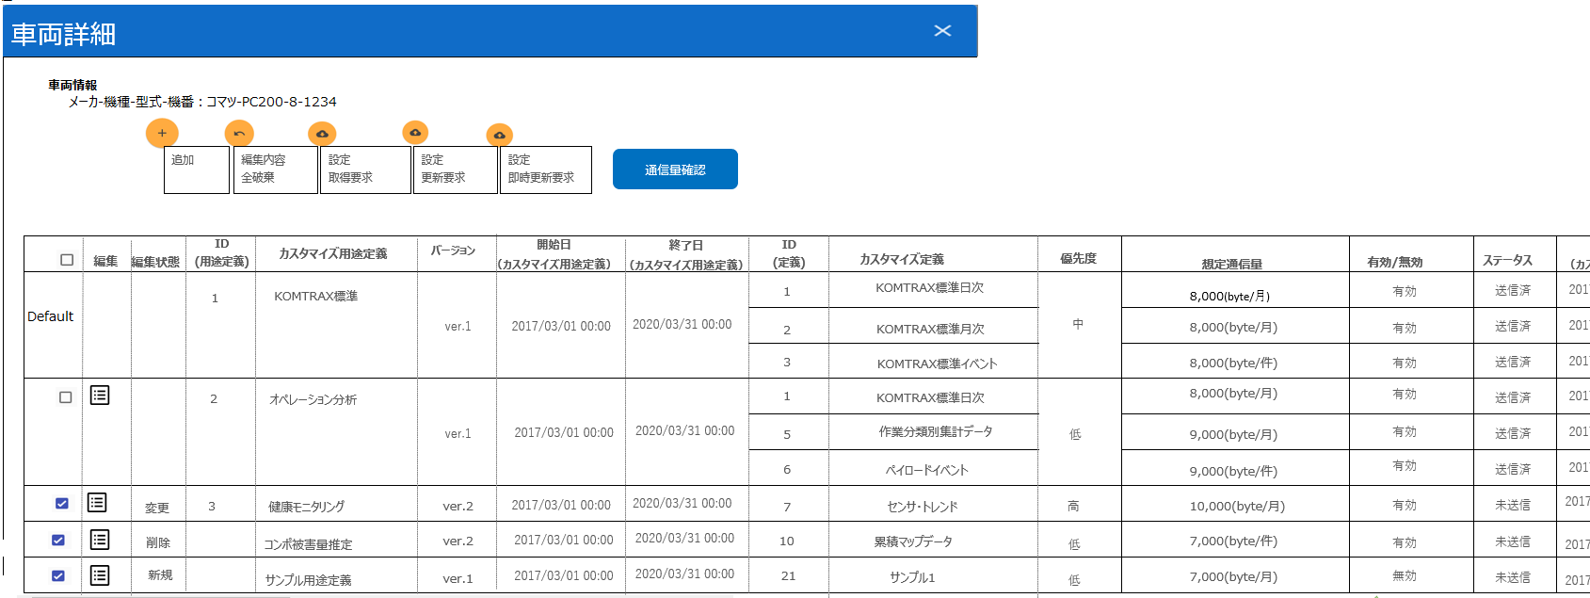
２．システム概要
カスタマイズ設定画面一覧：車両詳細
車両に設定されているカスタマイズ設定の一覧を表示
追加/変更/削除したいカスタマイズ設定を操作
通信量の見積もりを表示
ユーザ操作

Slide 13
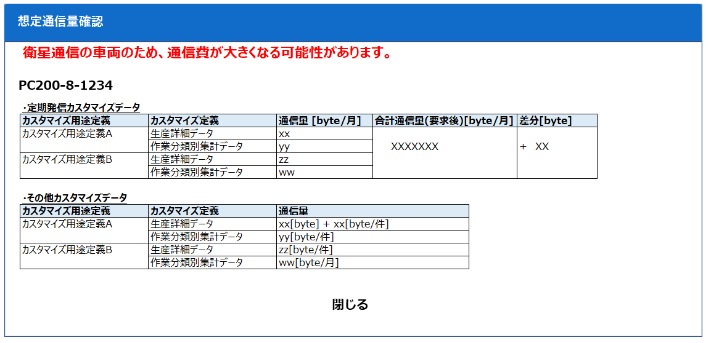
２．システム概要
カスタマイズ設定画面一覧：車両詳細（通信量確認）
車両に設定されているカスタマイズ設定の一覧を表示
追加/変更/削除したいカスタマイズ設定を操作
通信量の見積もりを表示
ユーザ操作

Slide 14
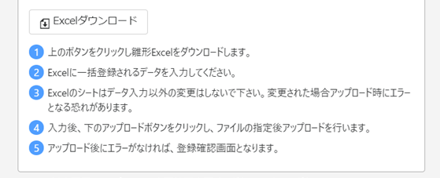

２．システム概要
カスタマイズ設定画面一覧：カスタマイズ一括設定
複数車両のカスタマイズ設定を一括で変更したい場合は、
複数車両のカスタマイズ設定を記載したExcelをアップロードする。
※一括で設定を追加する場合は下記画面から、変更・削除する場合は車両検索画面から
テンプレートファイルをダウンロードする。
ユーザ操作
※一括変更用のテンプレートは車両検索画面よりダウンロードしてください。

Slide 15
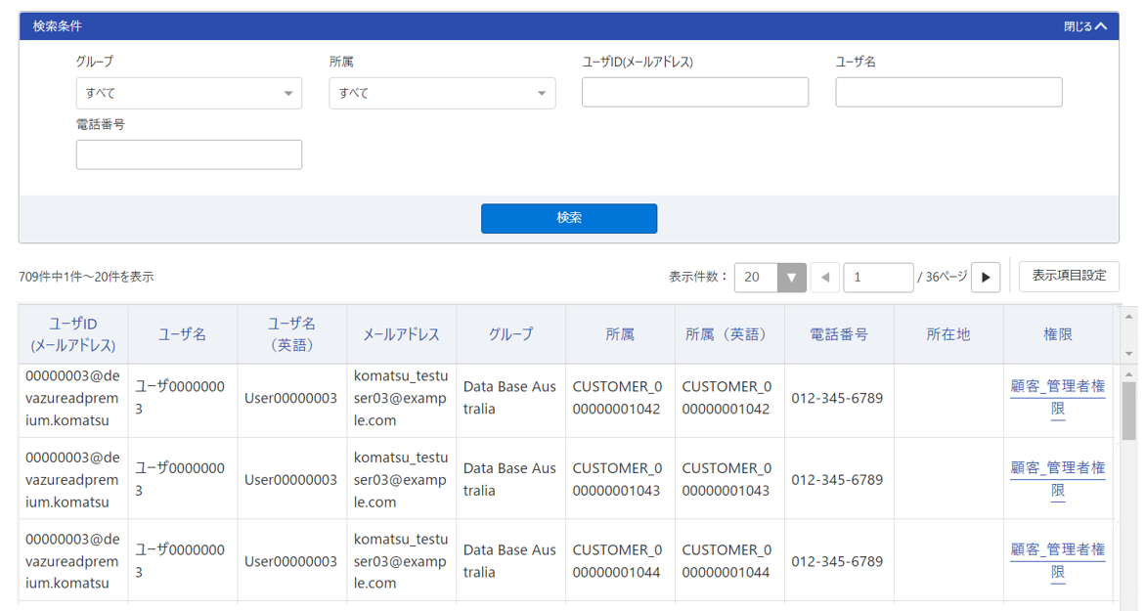
２．システム概要
カスタマイズ設定画面一覧：権限管理
カスタマイズ設定のアプリ内で使用する権限をユーザに設定する。
アクセス権限をユーザに設定する。
ユーザ操作

Slide 16
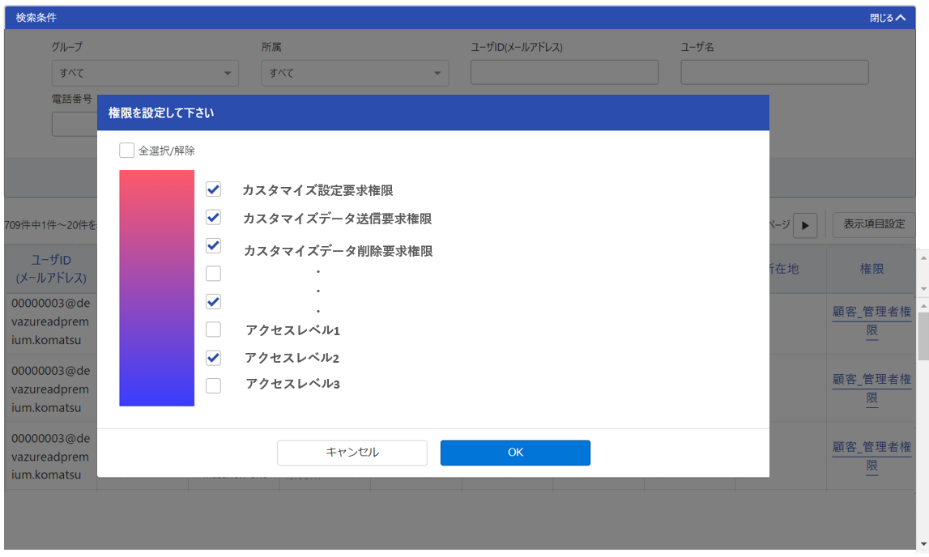
２．システム概要
カスタマイズ設定画面一覧：権限管理
カスタマイズ設定のアプリ内で使用する権限をユーザに設定する。
アクセス権限をユーザに設定する。
ユーザ操作

Slide 17
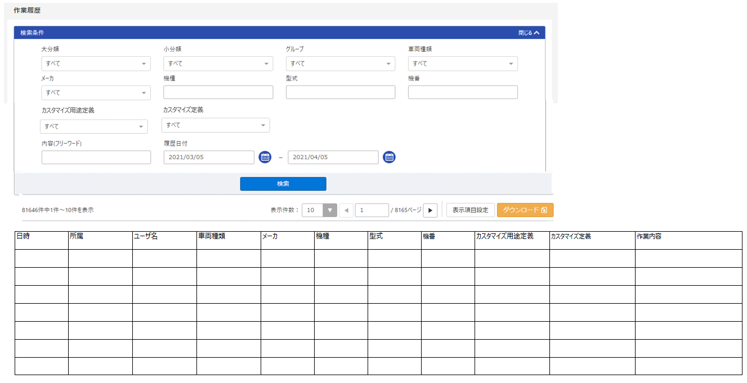

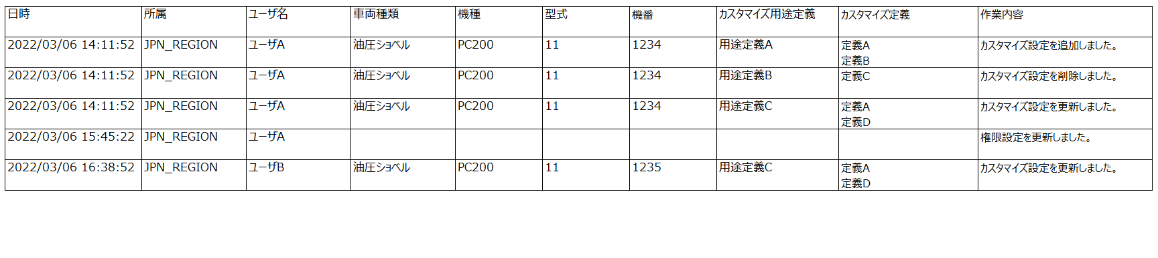
２．システム概要
カスタマイズ設定画面一覧：作業履歴
カスタマイズ設定を含む、ユーザの作業履歴を表示する。
ユーザ操作

Slide 18
２．システム概要
No.3 カスタマイズデータ送信要求 要件概要
機能名 | 要件概要
カスタマイズデータ 送信要求 | 送信番号の一覧について、確認したい期間を指定して車両へ送信要求を行う。 サーバ受信済みのカスタマイズデータ（送信番号）の一覧を表示する。 サーバ未受信のデータについて、送信番号を指定して車両へデータ送信要求を行う。 カスタマイズデータが欲しい期間を指定し、送信番号とそこに含まれるカスタマイズデータを1度の操作で要求する。 データの送信要求で発生する想定通信量を計算し、上限値（ユーザ指定、もしくはサーバで保持）を上回る場合には要求を中止する。 要求時にはカスタマイズ定義とカスタマイズ用途定義どちらも指定可能とする。 現在生成中のカスタマイズデータについて送信要求を行う。 各送信要求を複数台の車両に対して同時に行う。 要求は画面経由、外部からのAPI実行の両者で可能とする。
要求ステータス | カスタマイズ関連の要求について、車両からの応答の受信状況や要求の成否などを表すステータスを表示する。
権限管理 ※No.1と共通 | アプリの各機能を使用するための権限の設定を変更可能とする。 アプリで用いる権限は既存のDFMアプリなどでは表示されないようにする。 参照可能なカスタマイズ定義を制御するために、アクセスレベルを各ユーザに対して設定する。
作業履歴 ※No.1と共通 | カスタマイズ関連の要求について、設定を行ったユーザや対象の車両、カスタマイズ設定の内容の履歴を確認可能とする。 権限更新を行った履歴を確認可能とする。

Slide 19
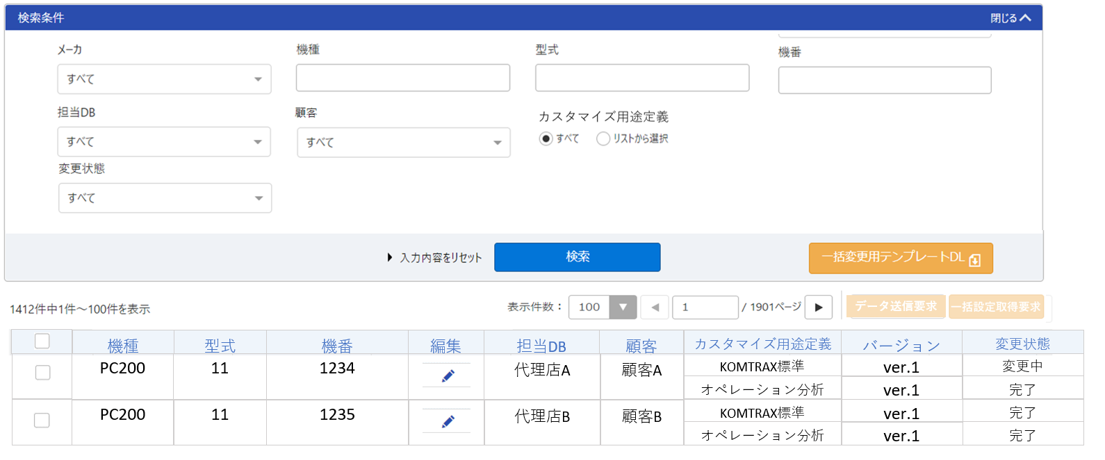
２．システム概要
カスタマイズデータ送信要求画面一覧：車両検索
カスタマイズデータ送信要求を実施したい車両を検索（複数選択可能）
※カスタマイズ設定機能と共通の画面
ユーザ操作
Notes:
具体的な操作内容を説明

Slide 20
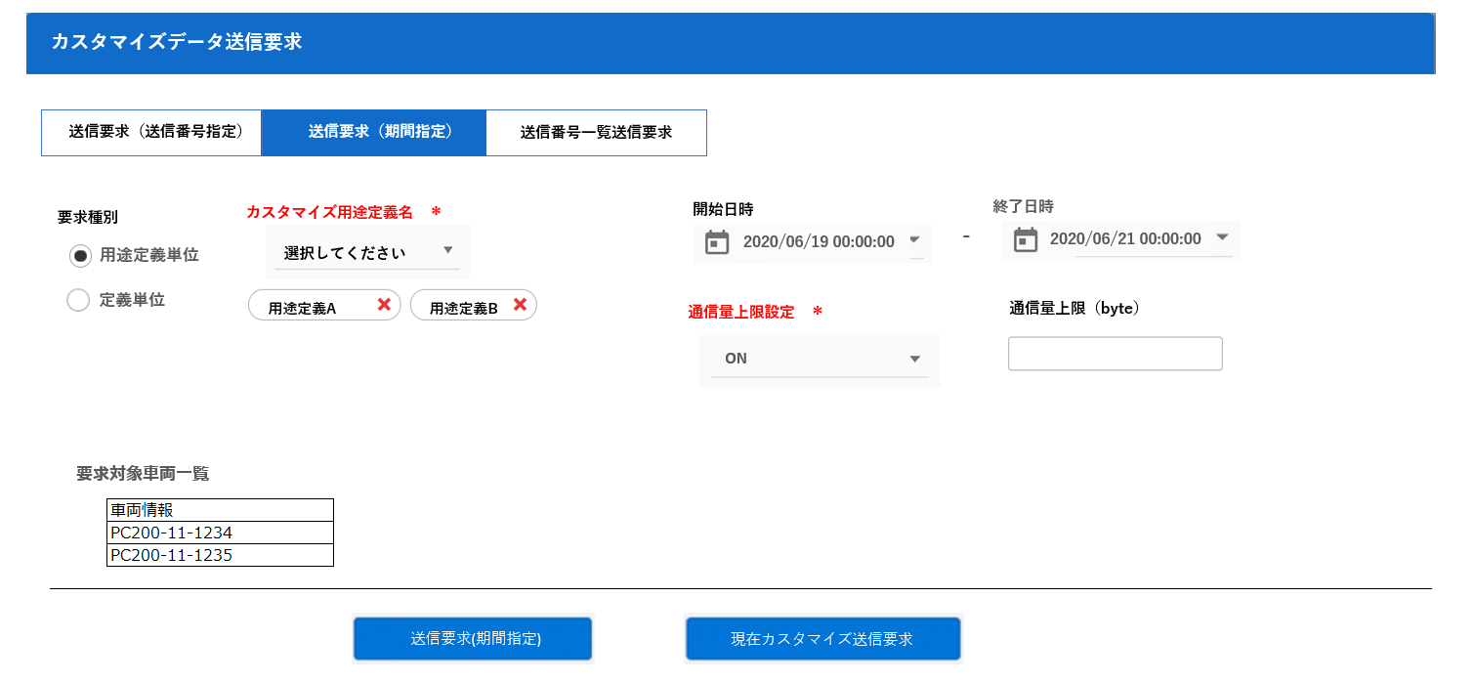
２．システム概要
カスタマイズデータ送信要求画面一覧：データ送信要求（期間指定）
データが欲しい期間を指定して要求する。
現在生成途中のデータを要求する。
ユーザ操作
Notes:
3つタブがあることを説明する。
その後、期間指定要求の説明

Slide 21
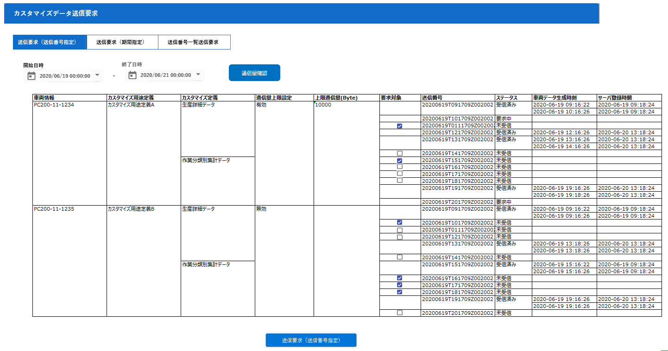
２．システム概要
カスタマイズデータ送信要求画面一覧：データ送信要求（送信番号単位）
サーバで受信した送信番号の一覧と、データの受信ステータスを確認する。
データの一覧から欲しいデータを選択して要求する。
要求で発生する通信量の見積もりを表示する。
ユーザ操作

Slide 22
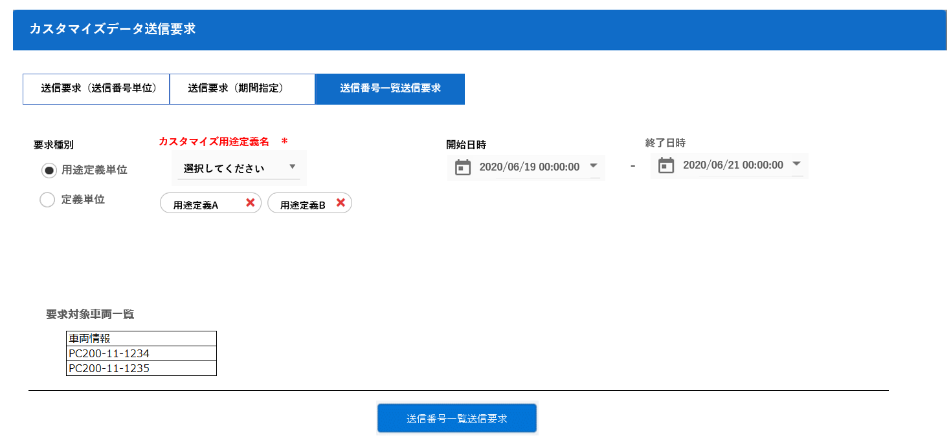
２．システム概要
カスタマイズデータ送信要求画面一覧：送信番号一覧送信要求
期間を指定して、その期間に車両で生成されたカスタマイズデータの一覧を要求する。
ユーザ操作

Slide 23
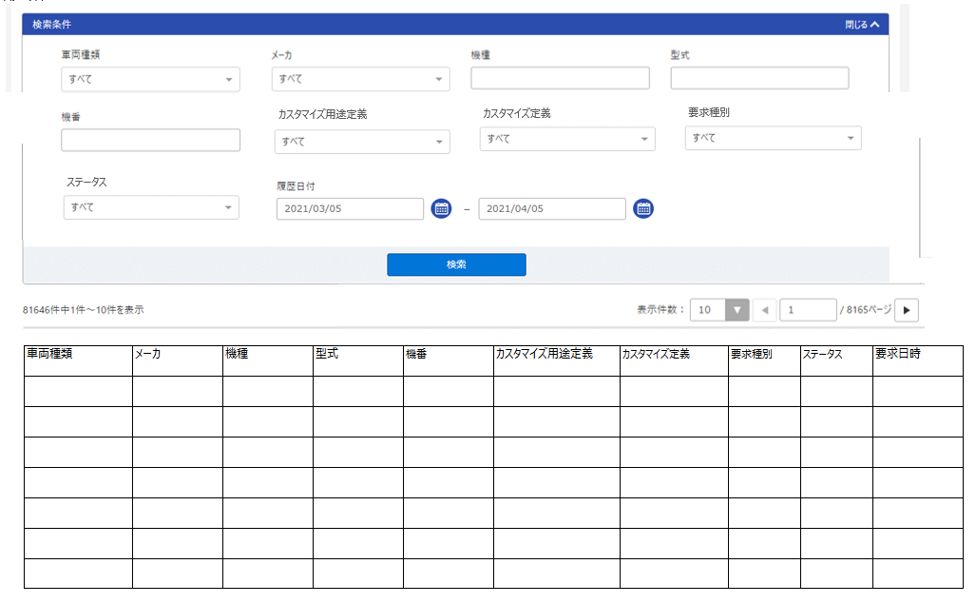



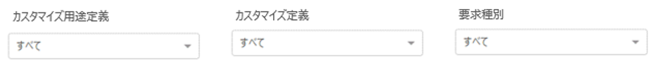
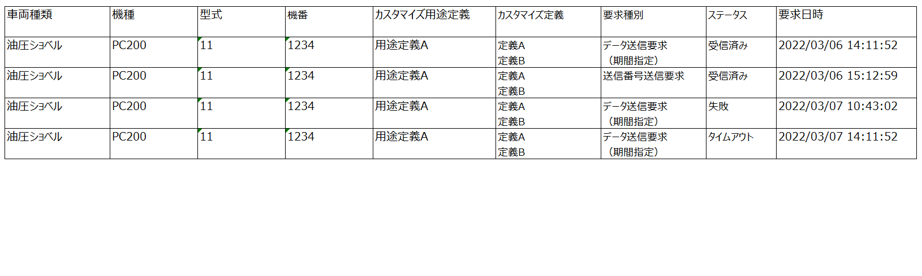
２．システム概要
カスタマイズ設定画面一覧：要求ステータス
車両に送信したカスタマイズ関連の要求について、要求の返信のサーバでの受信状況を表示する。
ユーザ操作
Notes:
要求の成功・失敗を確認可能

Slide 24
３．要求機能
API
No | 分類 | API名 | 概要
- | 共通 | API共通機能 | APIのコール数、サーバ使用状況をシステム管理者がモニタリングする。 APIサーバに異常があった際はシステム管理者にEmailで通知する。
1-1 | カスタマイズ設定 | カスタマイズ設定要求API | APIのリクエストパラメータで指定された車両に対して、指定されたカスタマイズ用途定義、優先度などのカスタマイズ設定要求をサーバのリクエストキューに追加し、リクエストキーをJson形式で返却する。 各ユーザに対して権限のある車両, カスタマイズ用途定義以外が指定された場合にはエラーとする。
2-1 | カスタマイズデータ送信要求 | カスタマイズデータ送信要求（期間指定）API | APIのリクエストパラメータで指定された条件に合致する車両, カスタマイズデータについて、指定された期間でのデータ送信要求をサーバのリクエストキューに追加し、リクエストキーをJson形式で返却する。 各ユーザに対して権限のある車両, カスタマイズ(用途)定義以外が指定された場合にはエラーとする。
2-2 | カスタマイズデータ送信要求 | カスタマイズデータ送信要求（送信番号指定）API | APIのリクエストパラメータで指定された条件に合致する車両, カスタマイズデータについて、指定された送信番号でのデータ送信要求をサーバのリクエストキューに追加し(指定された送信番号数の分追加する)、リクエストキーをJson形式で返却する。 各ユーザに対して権限のある車両, カスタマイズ(用途)定義以外が指定された場合にはエラーとする。
2-3 | カスタマイズデータ送信要求 | 送信番号一覧送信要求API | APIのリクエストパラメータで指定された条件に合致する車両, カスタマイズデータについて、送信番号の送信要求をサーバのリクエストキューに追加し、リクエストキーをJson形式で返却する。 各ユーザに対して権限のある車両, カスタマイズ(用途)定義以外が指定された場合にはエラーとする。

Slide 25
３．要求機能
API
No | 分類 | API名 | 概要
2-4 | カスタマイズデータ送信要求 | 現在カスタマイズデータ送信要求API | APIのリクエストパラメータで指定された条件に合致する車両, カスタマイズデータについて、現在カスタマイズの送信要求をサーバのリクエストキューに追加し、リクエストキーをJson形式で返却する。 APIのリクエストパラメータで指定された条件に合致する車両, カスタマイズデータの送信番号の送信要求をサーバのリクエストキューに追加する。 各ユーザに対して権限のある車両, カスタマイズ(用途)定義以外が指定された場合にはエラーとする。
2-5 | カスタマイズデータ送信要求 | 送信番号一覧取得API | データベース(PostgreSQL)からAPIのリクエストパラメータで指定された条件に合致する車両、カスタマイズデータについて、車両やカスタマイズ用途定義、送信番号などの情報をJson形式で返却する。 各ユーザに対して権限のある車両, カスタマイズ(用途)定義以外が指定された場合にはエラーとする。
3-1 | その他 | - | 基本設計の中でAPIの追加や分割が必要となった場合には合わせて開発対象とする。

Slide 26
３．要求機能
画面
No | 分類 | 画面名 | 概要
- | 共通 | 画面共通機能 | Azure AD認証をおこなう。 各ユーザの権限で参照可能なデータのみを表示する。 WebでAPIのコール数、サーバ使用状況をシステム管理者がモニタリングする。 Webサーバに異常があった際はシステム管理者にEmailで通知する。 Google Chromeで表示を可能とする。
1-1 | 共通 | 車両検索 | 機種-型式-機番や担当DBなどの条件を元に、車両の一覧や、設定されたカスタマイズ用途定義とその設定ステータスを表示する。 検索した車両について、一括でカスタマイズ設定の更新を行うためのテンプレートファイル（Excel）をダウンロードする。 検索した車両を1台選択し、カスタマイズ用途定義詳細表示画面へ遷移する。 検索した車両を1台以上選択し、カスタマイズデータ送信要求画面へ遷移する。 検索した車両について、一括でカスタマイズ設定送信要求を実施する。
1-2 | 共通 | 権限管理 | 所属グループやユーザIDなどからユーザを検索し、選択したユーザに対して、アプリの各機能を使用するための権限とアクセスレベルを各ユーザに対して設定する。
1-3 | 共通 | 作業履歴 | カスタマイズ関連の要求について、設定を行ったユーザや対象の車両、カスタマイズ設定の内容に関する履歴を画面に表示する。 権限更新を行った履歴を、実施ユーザや対象などの情報と共に画面に表示する。 1,2の内容に加え、設定を更新した権限の情報などを含む詳細な履歴情報をExcelファイルとしてダウンロードする。

Slide 27
３．要求機能
画面
No | 分類 | 画面名 | 概要
2-1 | カスタマイズ設定 | カスタマイズ用途定義詳細表示 | 車両に設定されたカスタマイズ設定の詳細（開始日・終了日、優先度など）を表示する。 車両の設定追加・更新・削除を行いたいカスタマイズ用途定義について、設定したい各項目の値を画面上のリソースにて指定し、APIを実行する。 通常の要求の他に、車両でコマンド受信後に即時に設定を反映する形式で要求を実施ようにAPIを実行する。 カスタマイズ定義ごとに、設定要求を実施してからトレサビコマンドを受信するまでのステータス（更新要求中/設定完了など）を表示する。 データベースに保持されたカスタマイズ定義ごとの想定通信量を元に、車両に設定されたカスタマイズ定義の想定通信量の合計や、現在の設定変更による差分を表示する。
2-2 | カスタマイズ設定 | 一括設定/一括更新 | カスタマイズ設定一括登録に用いるテンプレートファイル(Excel)をダウンロードする。 テンプレートファイルをアップロードして、複数の車両に対して一括でカスタマイズ設定を行う。

Slide 28
３．要求機能
画面
No | 分類 | 画面名 | 概要
3-1 | カスタマイズデータ送信要求 | データ送信要求(送信番号指定) | サーバに格納された送信番号とそのカスタマイズデータの受信状況を画面に表示し、選択された送信番号を指定してAPIを実行する。 データ送信要求によって発生する想定の通信量について、DBに設定されたカスタマイズ定義毎の想定通信量と選択された送信番号件数を元に計算して表示する。
3-2 | カスタマイズデータ送信要求 | データ送信要求(期間指定) | データが欲しいカスタマイズ(用途)定義や期間、上限通信量を画面上のリソースから指定し、それらをリクエストしてAPIを実行する。 データが欲しいカスタマイズ(用途)定義を画面上のリソースから指定し、APIを実行することで現在生成中のカスタマイズデータの送信要求を行う。
3-3 | カスタマイズデータ送信要求 | 送信番号一覧送信要求 | 送信番号が欲しいカスタマイズ(用途)定義や期間を画面上のリソースから指定し、それらをリクエストしてAPIを実行する。
3-4 | カスタマイズデータ送信要求 | 要求ステータス | カスタマイズ関連の要求について、要求ステータスのテーブルを参照し、車両からの応答の受信状況や要求の成否などを表すステータスを表示する。

Slide 29
３．要求機能
Worker/業務Worker処理一覧
No | 分類 | 概要
1-1 | カスタマイズ即時更新要求 業務Worker処理 | Workerから通知を受け、K053コマンド受信情報をRDBのテーブルに記録する。
1-2 | カスタマイズ設定トレサビ受信 業務Worker処理 | Workerから通知を受け、K060コマンド受信情報をRDBのテーブルに記録する。

Slide 30
４．開発の進め方
 |  | 2021 |  |  |  |  | 7 |  |  |  | 8 |  |  | 2022 |  | 9
 |  | 1 | 2 | 3 | 4 | 5 | 6 | 7 | 8 | 9 | 10 | 11 | 12 | 1 | 2 | 3 | 4 | ５ | ６ | ７ | 8 | 9
リリース1ダッシュ
リリース1
リリース1+α | 性能改善
リリース1+α | ビジネス アプリ対応
 | B55対応
全体日程
<G>
地域展開
1/17 日本リリース
<G>
開発、テスト
障害対策と
最終準備
地域展開
性能改善検討・計画立案
性能改善対応
全体<E>
リリース1.1
KICSi GW
詳細データ取得API
<E>
<G>
◆
開発、テスト
6/20リリース
リリース1.2
上記以外（設定画面など）
<E>
<G>
◆
開発、テスト
リリース
リリース1.3
仕様検討、開発、テスト
オイル劣化センサ実装、Komatsu Edge車載等の準備
Komatsu Edgeによる試行
次世代KOMTRAXによるビジネス拡大
フル機能活用による更なる効率化
リリース1+αに合わせて、ビジネスモデルPJで検討している延長保証ビジネスによる効果刈り取りの本格化を実施
Komatsu Edge（サービス用ツール）、オイル劣化センサを活用したビジネスモデル試行（日本国内）
展開地域、機種、日程明確化
地域ごと教育
既にGW搭載されている車両へ展開。特に、戦略地(PC200/500-10M0)に対しては延長保証ビジネスとの相乗効果が大きく、早期導入を目指す。

Slide 31
End

Slide 32
Appendix

Slide 33
補足 アクセスレベルについて
アクセスレベルについて
カスタマイズ定義は4つの定義から成る
共通定義・加工定義・送信定義・条件定義
共通定義中のアクセス権限にて、
カスタマイズデータにアクセスするのに必要な権限が定められる
共通定義
 |  | ﾃﾞｰﾀ型 | 備 考
 | 設定シーケンス番号 | 整数 | カスタマイズ設定の車両内シーケンス番号
 | コマンドID | 文字列 | 送信の際に使用するコマンドID（4文字）
 | カスタマイズ定義ID | 整数 | カスタマイズ定義を特定するID
 | 更新回数 | 整数 | 共通定義の更新回数（サーバで管理）
 | カスタマイズ開始日時 | 文字列 | UTC表記：yyyyMMddTHHmmssZ
 | カスタマイズ終了日時 | 文字列 | UTC表記：yyyyMMddTHHmmssZ
 | 有効／無効 | 整数 | １：定義が有効、０：定義が無効
 | 優先度 | 整数 | 10:高、20:中、30:低
 | カスタマイズ定義バージョン | 文字列 | X.X.X.X のように４つ
 | アクセス権限 | 整数 | 64段階のアクセス権
加工定義
 | どのタイプのデータとして取るか（Trend/History/Map/Snap） データ定義リスト 加工の方法（AVE, MAX、） 加工開始／終了条件 データサンプリング周期 集計条件
送信定義
 | 送信ﾀｲﾐﾝｸﾞ（定期、ｲﾍﾞﾝﾄ条件） 送信先 送信経路（HTTP,SMS,SBD、)
条件定義
 | 集計他に使われる条件関数定義
カスタマイズ定義
共通定義
加工定義
送信定義
条件定義
青字項目は実際に車両にカスタマイズ定義が設定される際に決まる

Slide 34





参考）カスタマイズ定義のアクセスレベルについて
ユーザのアクセス権限とカスタマイズ定義のアクセス権限を照合して、データ取得/参照可否が決まる
ユーザにカスタマイズ定義のアクセス権限を割り振る機能については、R1.2開発で検討する
  （R1.1時点では、API実行ユーザを強制的に代理店（全データ）とする。）
カスタマイズ定義
カスタマイズ用途定義
X
開発用詳細解析
開発者
1
2
3
Y
開発者
KLTD一般
故障診断A
現法
A
KLTD一般
オペトレ
代理店
（全データ）
B
C
オペトレ
現法
K
L
自分のアクセス権限より上位のアクセス権限が設定されたカスタマイズ定義が含まれるカスタマイズ用途定義は、APIで取得できない
（APIはそのカスタマイズ用途定義のデータをひとつも返却しない。）
代理店
（全データ）

Slide 35
参考）カスタマイズ定義のアクセスレベルについて
暫定案
アクセス権限ID | 大区分 | 権限説明 | データ例
1 | 開発者 | コマツ開発者に割り振られる権限。 | 車体開セから要望があるような、開発者側が確認したい設計調査用データ
2 | KLTD一般ユーザ | 開発者以外のコマツ社員に割り振られる権限。
3 | 現法 | 現法ユーザに割り振られる権限。
4 | 代理店（全データ） | すべての代理店向けデータを閲覧できる権限。 | 代理店関係者に見せたいデータ。D65のPoCではこのアクセス権限を用いる。R1.2まではこのアクセス権限を使う必要がある。アドブルーなどの全代理店には見せたくないデータも。
5 | 代理店 | 一部代理店向けデータを閲覧させない | 全代理店ユーザに見せてよいデータ。
6 | 顧客 | 2021年8月時点では、この権限を使う構想はない | 2021年8月時点では、この権限を使う構想はない
7 | ISO API相当 （顧客、ソフトベンダ） | 2021年8月時点では、この権限を使う構想はない | 2021年8月時点では、この権限を使う構想はない
 |  | カスタマイズ定義のアクセスレベル
 |  | 開発者 | KLTD一般 | 現法 | 代理店 （全データ） | 代理店 | 顧客 | ISO API
ユーザのアクセス権限 | 開発者 | ● | ● | ● | ● | ● | ● | ●
 | KLTD一般 |  | ● | ● | ● | ● | ● | ●
 | 現法 |  |  | ● | ● | ● | ● | ●
 | 代理店 （全データ） |  |  |  | ● | ● | ●
 | 代理店 |  |  |  |  | ● | ●
 | 顧客 |  |  |  |  |  | ●
 | ISO API |  |  |  |  |  |  | ●

Slide 36
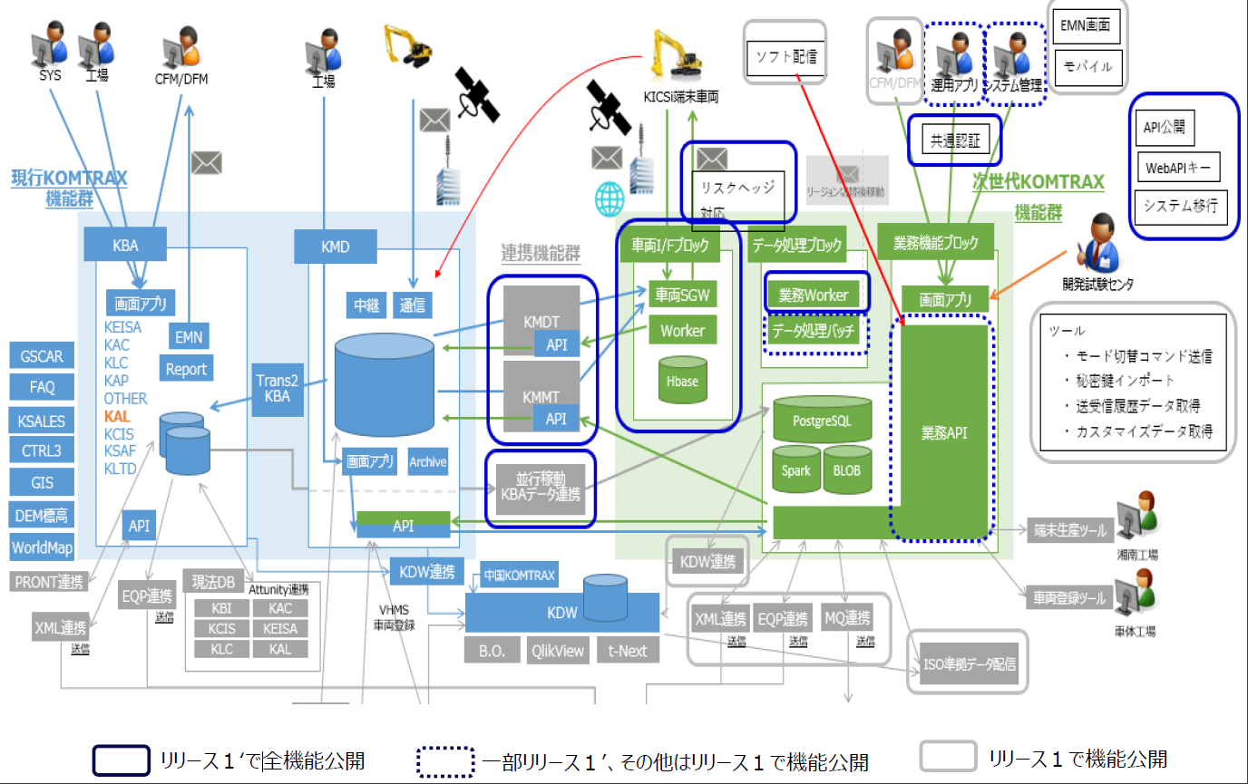
システム全体図
R1+α
ビジネスモデル対応開発範囲
R1+α
新規開発アプリ

Slide 37
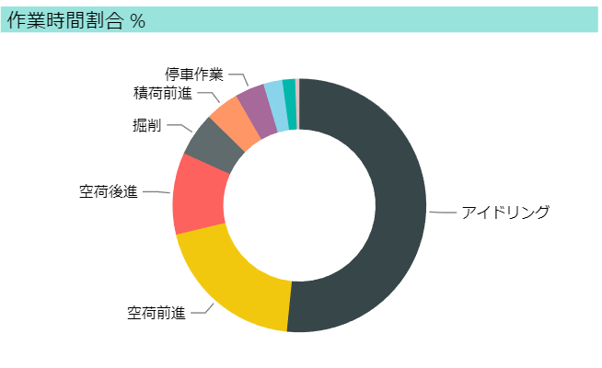
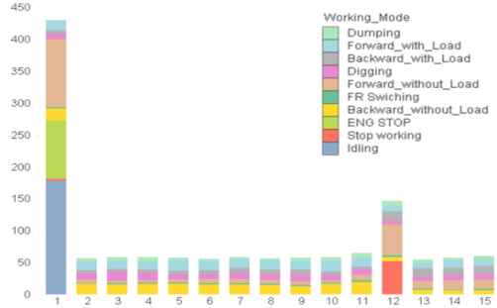
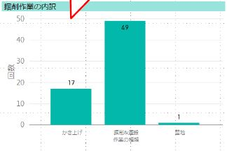
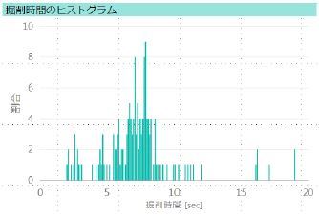
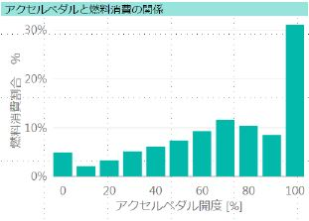
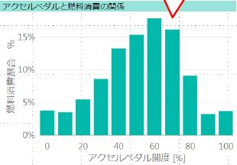
トレンドデータ：WA475-10で実装予定の次世代データ(作業分類)
作業分類を実施することにより、時間、燃料消費量などの項目を作業毎に算出可能
また、サイクルのスタート作業を定義することでサイクル毎の集計が可能
作業モード時間割合
アイドリング多
サイクル毎の作業時間
作業時(sec)
サイクル番号
掘削作業内訳
掘削時間ヒストグラム
掘削作業内容確認
掘削時間に着目
作業分類
距離、燃費等
掘削かかき上げ等判定
掘削時アクセル開度割合分布
上記表から必要なデータ項目を選択/集計し、グラフを作成
オペ指導前後の改善を確認
オペトレ前
アクセルフルの割合多
オペトレ後
指導後アクセル操作が滑らかに

Slide 38
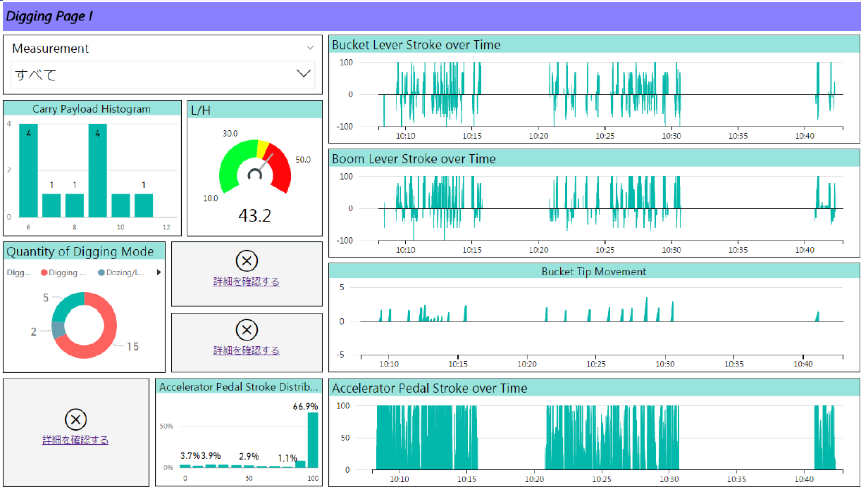
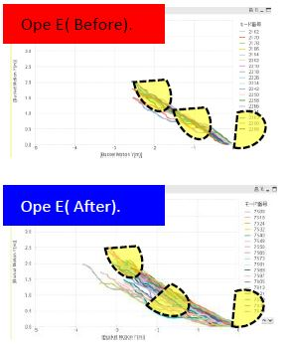
トレンドデータ： WA475-10で実装予定の次世代データ(1s, 0.1sデータ)
作業中のより細かいデータを高頻度で取得し、詳細な車両挙動を現場で確認する。
本件とは別に、不具合解析としての活用も検討中
掘削レポート
現場でトレーナーが同乗せずにレバーストロークを確認
掘削軌跡
オペトレ前
ブームを上手く活用できず手前のみ掘削
オペトレ後
指導後はスムーズな掘削を実現
1s,0.1sデータを活用して必要な項目をレポート化
詳細データは扱いが難しいため、活用するデータの選定が重要

Slide 39
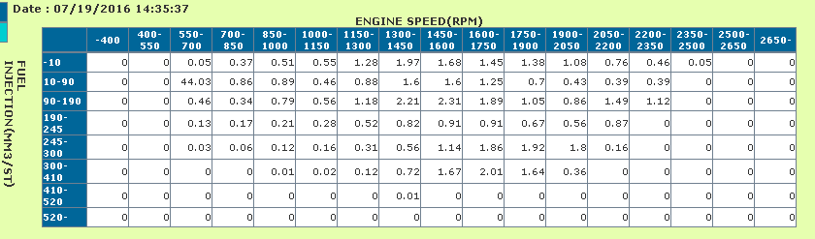
マップ/スナップ/ヒストリー データ
マップデータ
スナップ/ヒストリーデータ
Snap
この区間を取得
Snap
この区間を取得
 | 概要 | メリット | デメリット
スナップ | トリガー発生時の前後区間のデータを取得 | 発生前後の挙動を確認できる | 通信量大 端末に蓄積し 必要時に取得
ヒストリー | トリガー発生時のデータを取得 | 通信量小のため 都度発報も可能 | 前後関係不明
データ取得トリガー
利用例
スナップ：エラー発報時の前後データ取得
ヒストリー：省エネガイダンス発生位の位置情報取得

Slide 40
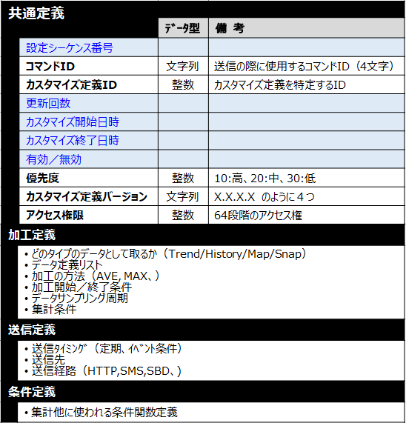
補足 カスタマイズ用途定義について
CANデータ取得定義(カスタマイズ定義)は各種条件により細分化され取り扱いが困難。
用途(目的)ごとに定義をまとめたカスタマイズ用途定義にて取り扱う
・ ・ ・ ・
カスタマイズ定義
カスタマイズ用途定義マスタ
用途定義ID | 名 称 | カスタマイズ定義IDリスト
用途定義ID | オペトレ詳細分析 | 〇 □ △
定義ID
定義ID
定義ID
定義ID
カスタマイズ定義マスタ
複数のカスタマイズ定義を用途ごとにまとめて
カスタマイズ用途定義とする。
車両にカスタマイズ設定をおこなう際や、
カスタマイズデータをデータベースから取得する際は、
カスタマイズ用途定義単位でおこなえるようにする。
カスタマイズ定義は4つの定義から成る
カスタマイズ部品マスタ
加工定義
集計定義
送信定義
条件定義
加工定義
集計定義
送信定義
条件定義
加工定義
集計定義
送信定義
条件定義

Slide 41
補足 カスタマイズデータ種類について
カスタマイズデータ種類について
・トレンド
複数時間分の演算結果を保持可能であり、それぞれの記録間隔毎の記録データを1行ずつ記録する
例）計測期間内に於ける、記録間隔内のエンジン水温の最大値、最小値と、エンジン回転数の平均値を記録する。

Slide 42
補足 カスタマイズデータ種類について
カスタマイズデータ種類について
・ヒストリ
期間内に発生したイベントを時系列に記録する。
例）エンジンON中のエンジン水温異常発生を検出）

Slide 43
補足 カスタマイズデータ種類について
カスタマイズデータ種類について
・マップ
指定された入力データ軸情報とした「1次元マップ」「2次元マップ」で記録する。
例）エンジンON中のエンジン水温異常発生を検出）

Slide 44
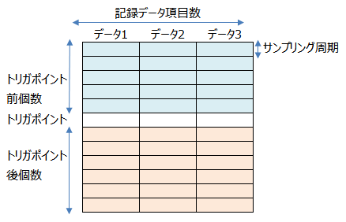
補足 カスタマイズデータ種類について
カスタマイズデータ種類について
・スナップショット
ヒストリで記録するようなイベント（故障、変化通知、自己検出）をトリガとして発生前後のデータを記録する。
例）エンジンON中のエンジン水温異常発生を検出）

